Slide 1

LAPORAN OBSERVASI DAN WAWANCARA
PUSAT TEKNOLOGI INFORMASI DAN KOMUNIKASI (PTIK) UNIVERSITAS HASANUDDIN
Oleh Kelompok I
THIRTA HIDAYATULLAH (P1400216002)
WAFA NURSIHAM (P1400216012)
ILHAM RIYADI (P1400216018)
ARMIADI (P1400216020)
NUR ASMI (P1400216028)
CITRA AGUS (P1400216304)

Slide 2
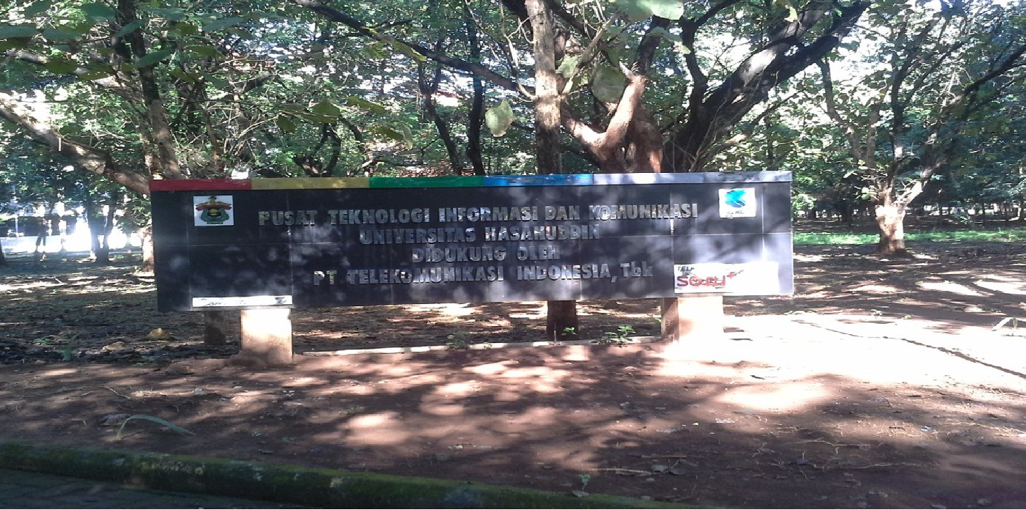

Slide 3
Gambaran umum Lokasi Observasi
Komputer UPT didirikan di akhir tahun 1980 karena. Bahkan, untuk meningkatkan unit ini cukup besar, kampus jaringan LAN dibangun di tahun 1995. Dengan adanya jaringan, maka pengolahan data dan informasi dapat bekerja lebih baik dari sebelumnya, karena proses pembaharuan data bekerja secara online di setiap kegiatan di mana transaksi itu terjadi. Dan kemudian rencana itu tidak bekerja dengan baik. Belajar dari pengalaman, maka sejak tahun 2000, mereka melakukan re-organisasi untuk institusi untuk Komputer UPT dan berubah nama dengan Universitas Pusat Informasi.
Pada tahun 2003, Unhas selesai untuk dimasukkan ke dalam PABX yang memiliki kemampuan untuk dianut komunikasi data. Kemudian, jaringan PABX terintegrasi dengan jaringan Unhas LAN. Selain itu, upaya untuk membangun Gelombang-LAN dengan menggunakan dana pendukung dari proyek TPSDP, maka di pertengahan tahun 2004, kualitas jaringan komunikasi di lingkungan Unhas menjadi lebih baik, sehingga dapat mendukung Unhas SIM dan manfaat dari ICT dalam proses belajar.
untuk menciptakan "Citra Unhas 2010“Dibangun dari sistem dasar data. Adanya sistem dasar data adalah kondisi munculnya Sistem Informasi Manajemen Universitas (SIM). sistem dasar Data perlu membangun dengan pusat PIU, tapi data transaksi harus terjadi di unit kerja dimana data datang. Dengan bentuk ini, mengulangi pengolahan input data tidak dapat terjadi.
Dan sudah sejak 5 tahun lalu unhas menggunakan sistem digital dengan aplikasi baru APPs.
Sejarah
Tugas Pokok
Fungsi
Pengelola

Slide 4
Gambaran umum Lokasi Observasi
Melakukan pengkajian dan pengembangan infrastruktur TIK dan menyediakan layanan informasi bagi civitas akademika UNHAS.
Sejarah
Tugas Pokok
Fungsi
Pengelola

Slide 5
Gambaran umum Lokasi Observasi
Melaksanakan pemeliharaan Server (Web, Mail, DNS), Sistem Operasi, dan Network agar layanan informasi tersedia setiap saat.
Memberi dukungan teknis pada level hardware, network dan system operasi pada setiap unit yang menjalankan suatu aplikasi.
Melaksanakan Pengkajian dan Pengembangan Sarana dan Prasarana TIK agar kinerja infratruktur dapat optimal dan up-to-date.
Memberi pelayanan system dan teknologi pada masyarakat kampus dan masyarakat luar kampus melalui penyelenggaraan kursus dan pelatihan system dan teknologi informasi,pembangunan serta pengembangan software dan hardware, dan konsultasi manajemen dalam masalah system dan teknologi informasi.
Sejarah
Tugas Pokok
Fungsi
Pengelola

Slide 6
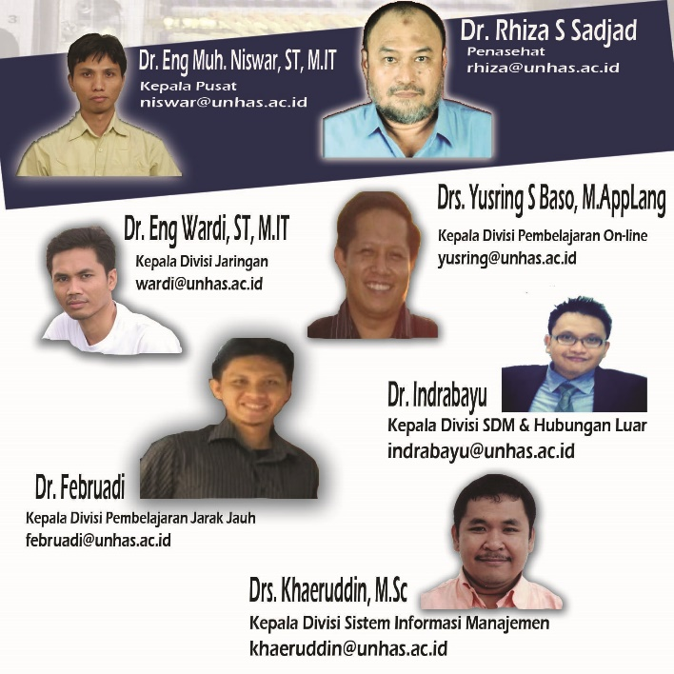
Sejarah
Tugas Pokok
Fungsi
Pengelola

Slide 7
Perangkat ICT (Information and Communication Technology)
Hardware
Software
Humanware

Slide 8
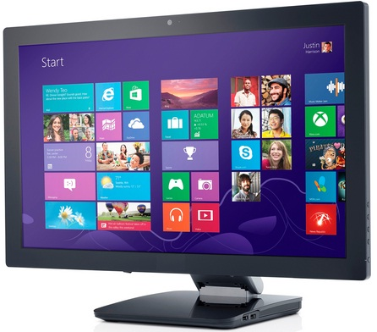
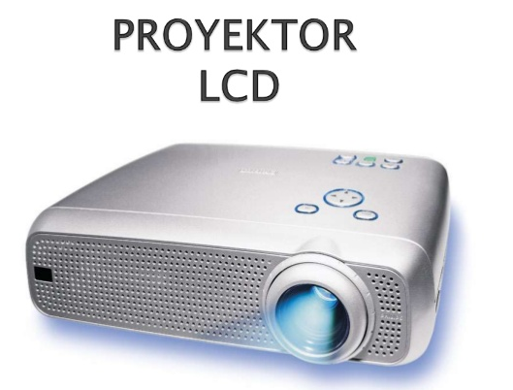
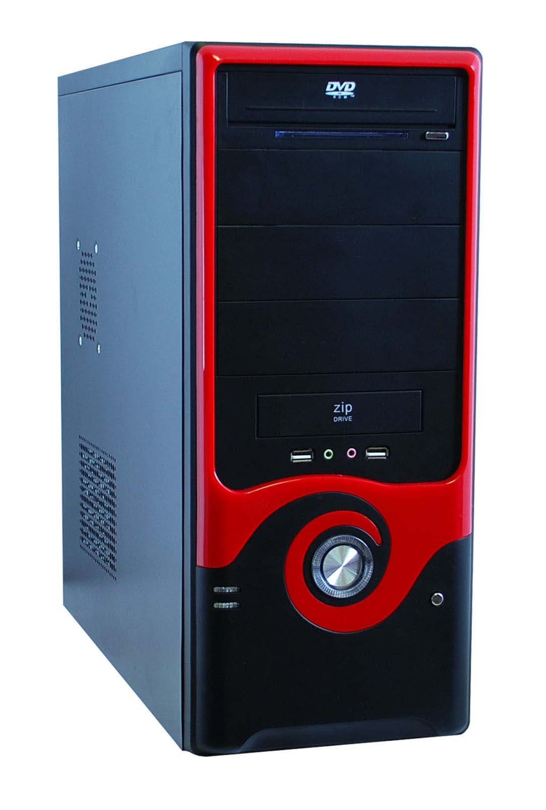
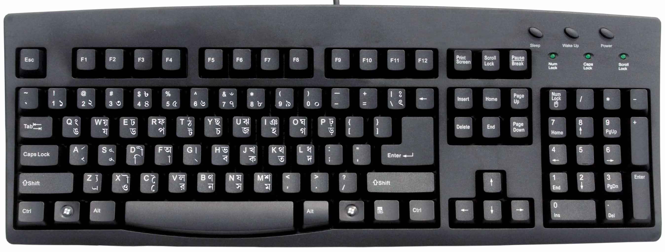
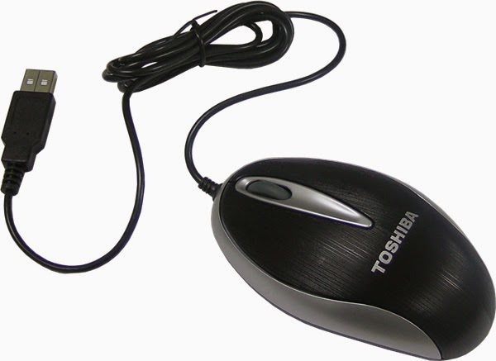
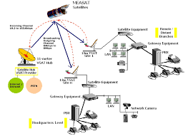
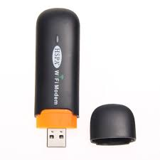
Input hardware
Output hardware
Central Processing Unit (CPU),
Communication hardware
Hardware
Software
Humanware

Slide 9
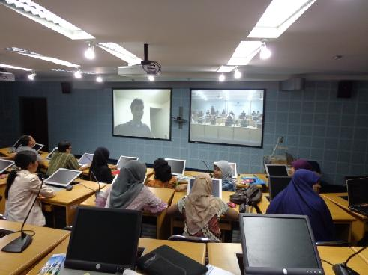
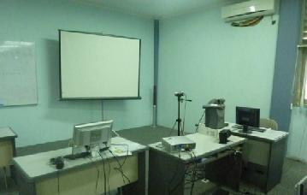
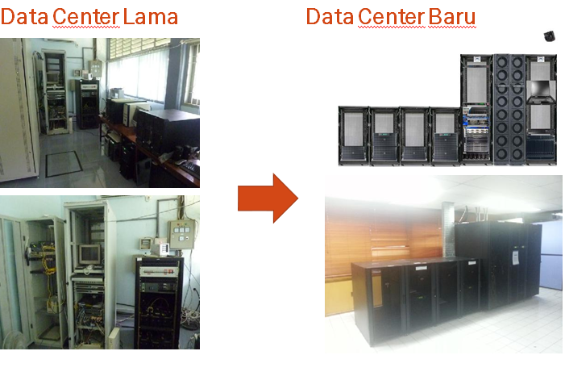

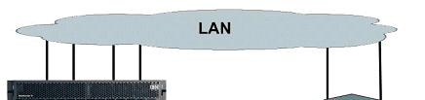
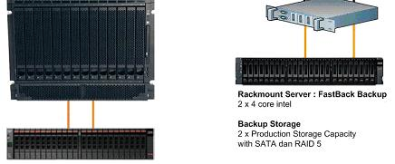
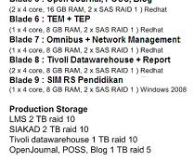
Storage and Server

Slide 10
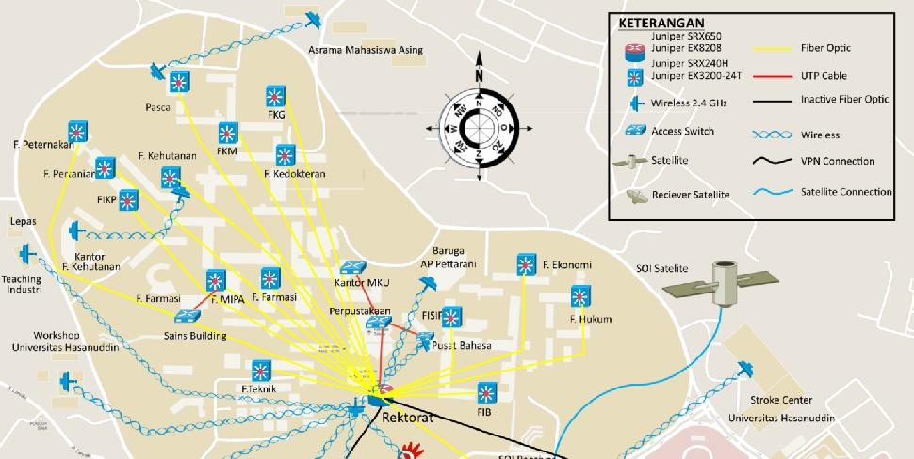
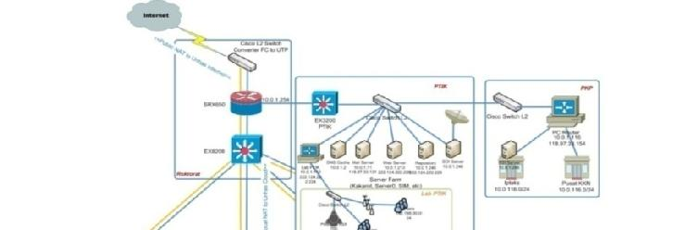
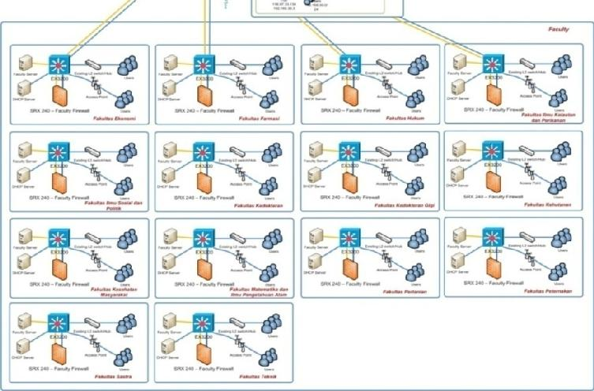
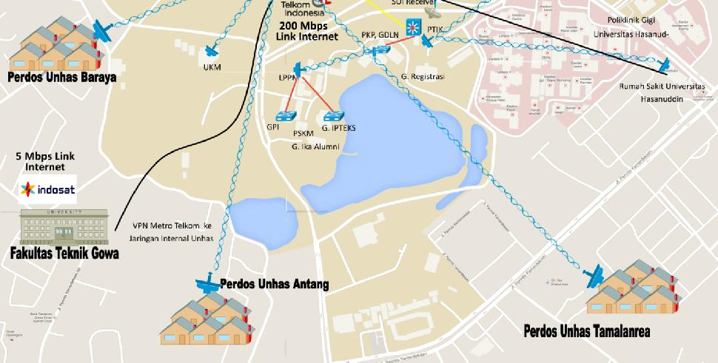

Slide 11
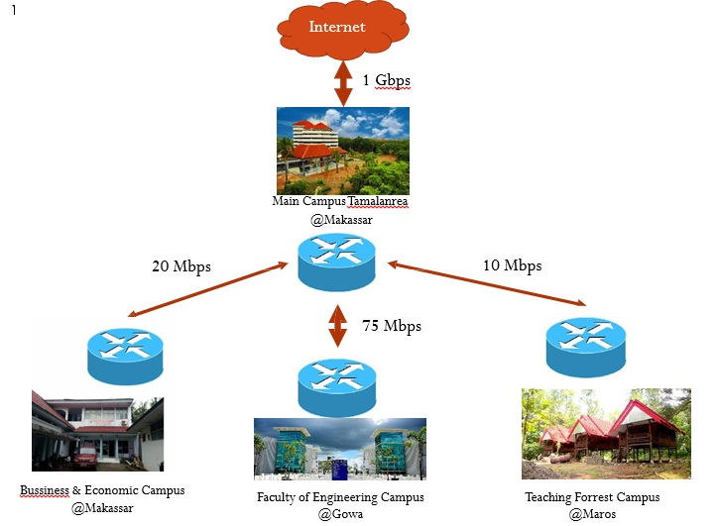

Slide 12
Web Service
Mail Service
Sistem Informasi Manajemen(SIM)
Learning Management System(LMS)
Repository/Journal
Online Survey
Distance Learning System
Hardware
Software
Humanware

Slide 13
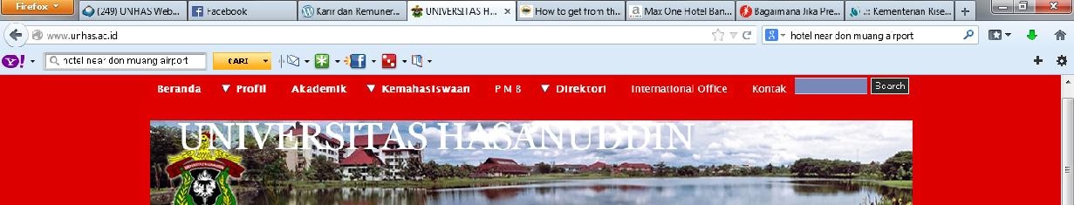
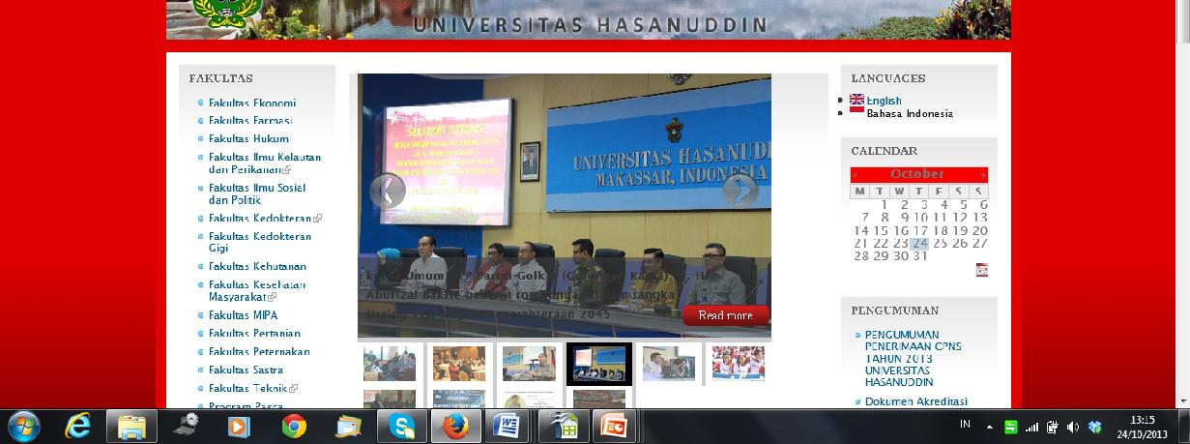
Layanan Web Unhas http://www.unhas.ac.id
Hardware
Software
Humanware

Slide 14
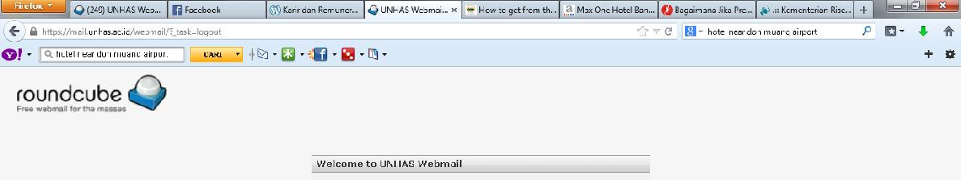
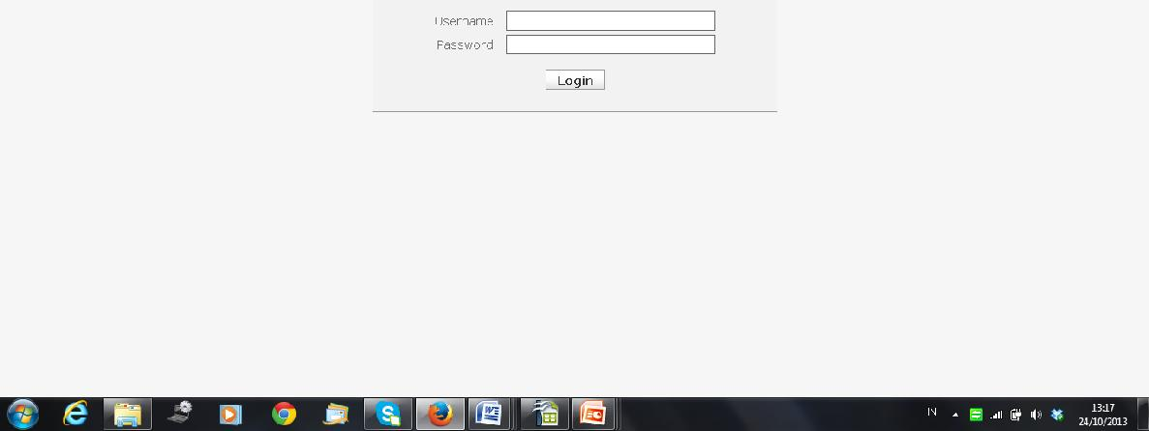
LAYANAN
E-MAIL https://mail.unhas.ac.id
Hardware
Software
Humanware

Slide 15
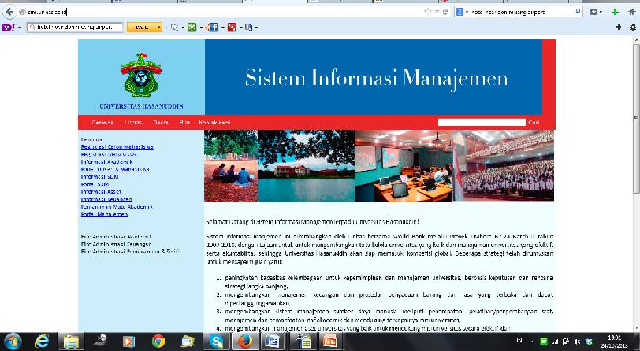
LAYANAN SISTEM INFORMASI MANAJEMEN http://sim.unhas.ac.id
Informasi akademik
Portal dosen dan mahasiswa
Informasi SDM
Informasi Asset
Informasi Keungan
Penjaminan Mutu akademik
Hardware
Software
Humanware

Slide 16
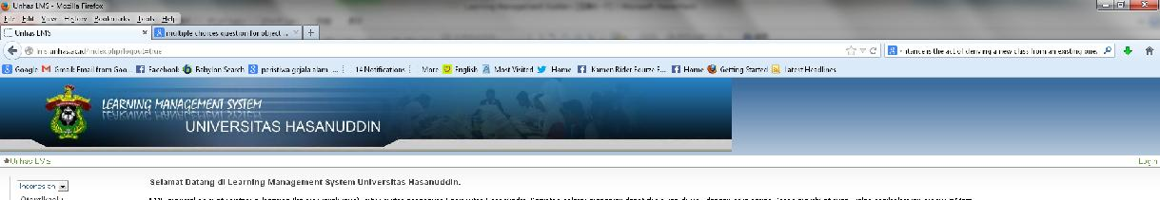
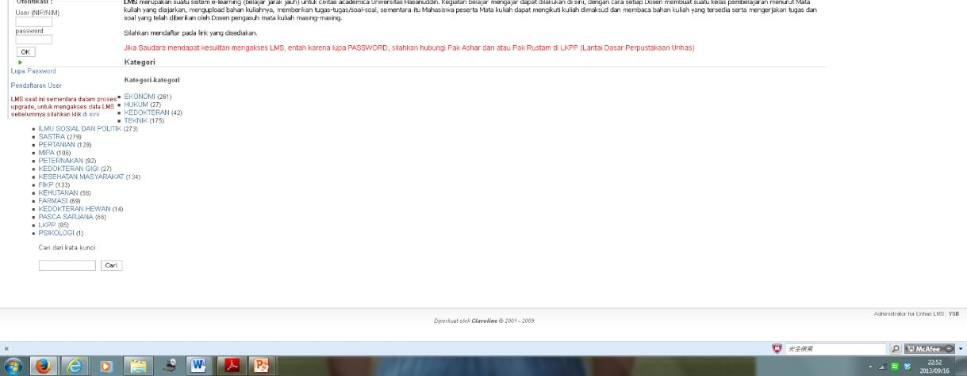
Leaning Management System http://lms.unhas.ac.id
Hardware
Software
Humanware

Slide 17
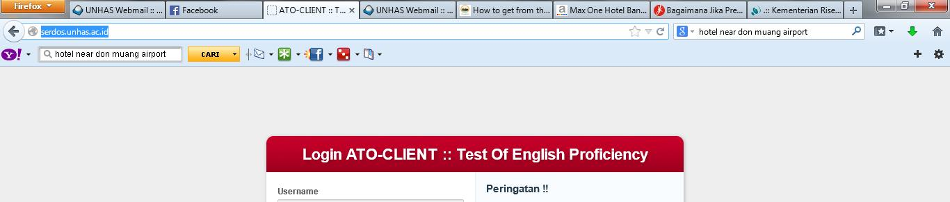
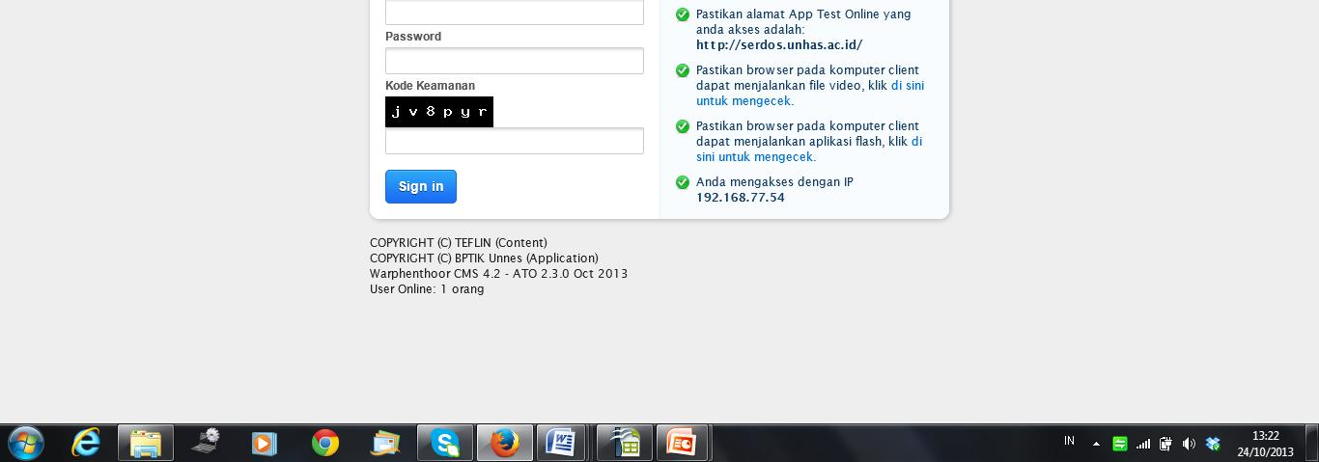
Layanan Test Online TOEP (Serdos)
http://serdos.unhas.ac.id
Hardware
Software
Humanware

Slide 18
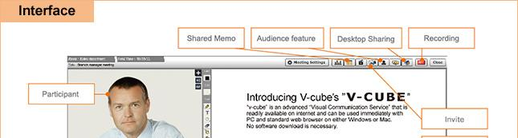
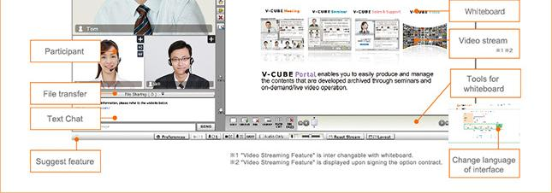
Web Conferencing
Hardware
Software
Humanware

Slide 19
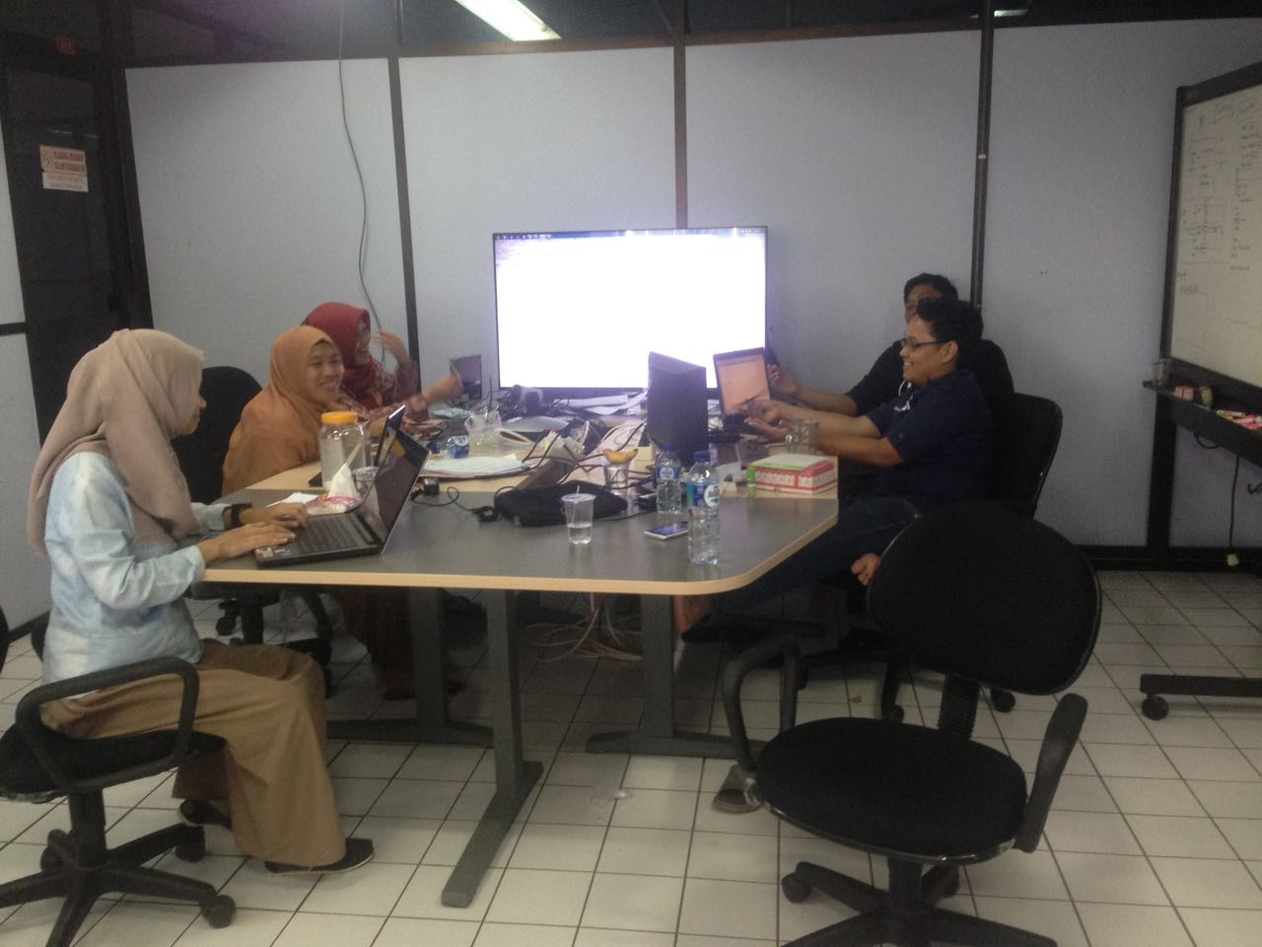
Adapun humanware di PTIK unhas, terdapat 7 orang programmer aplikasi, dan 3-4 tenaga sistem operasi, yang dimana Humanware ini, telah memiliki sertifikasi baik yang berstandar nasional maupun internasional. Kemudian, disetiap fakultas, ada tenaga jaringan masing-masing satu orang dengan pendidikan rata-rata lulusan SMK atau tenaga kerja Non-PNS. Untuk menunjang SDM yang ada, PTIK selalu mengadakan training setiap tahunnya.
Hardware
Software
Humanware

Slide 20

kesimpulan
Level sistem informasi di PTIK Universitas Hasanuddin adalah Network-based (on-line)

